Slide 1
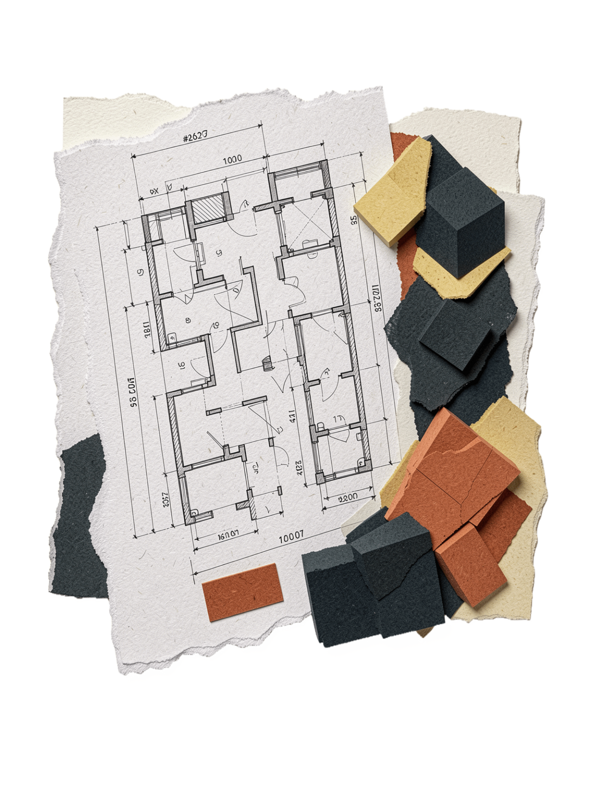
Архитекторы языка: Морфемы и их роль в словообразовании
Каждое слово — это не случайный набор букв, а продуманная конструкция. Морфемы — её строительные блоки. Разберёмся, как они работают и почему без них язык бы рассыпался.
Сайфудинова Динора Михайловна

Slide 2

Что такое морфема?
Морфема — это мельчайшая значимая часть слова. В отличие от отдельных букв или звуков, морфема несёт в себе смысл — лексический или грамматический. Она не существует сама по себе: морфемы живут только внутри слов, формируя их изнутри.
Термин ввёл российский лингвист Иван Бодуэн де Куртенэ в конце XIX века. Он первым осознал, что слово можно «разобрать» на минимальные осмысленные единицы — словно детали конструктора. Это открытие перевернуло представление о строении языка.
Ключевые свойства морфемы
Минимальна — нельзя разделить на более мелкие значимые части
Значима — всегда несёт смысловую или грамматическую нагрузку
Повторяема — встречается в разных словах в узнаваемом виде
Несамостоятельна — функционирует только в составе слова

Slide 3






Главные герои: Виды морфем
Все морфемы делятся на два больших класса: корень — носитель главного смысла, и аффиксы — служебные морфемы, которые уточняют, изменяют или грамматически оформляют слово.
Корень
Приставка (префикс)
Сердце слова. Содержит главное лексическое значение и объединяет все слова одной семьи. Без корня слово невозможно.
Пример: вода, водный, безводный
Стоит перед корнем. Добавляет новый оттенок значения или создаёт новое слово с иным смыслом.
Пример: бежать — прибежать — убежать
Суффикс
Окончание (флексия)
Стоит после корня, перед окончанием. Образует новые слова или новые грамматические формы.
Пример: дом — домик, домище, домовой
Изменяет форму слова, обозначая род, число, падеж, лицо. Не создаёт нового слова — лишь связывает его с другими.
Пример: стол — стола — столу — столом

Slide 4
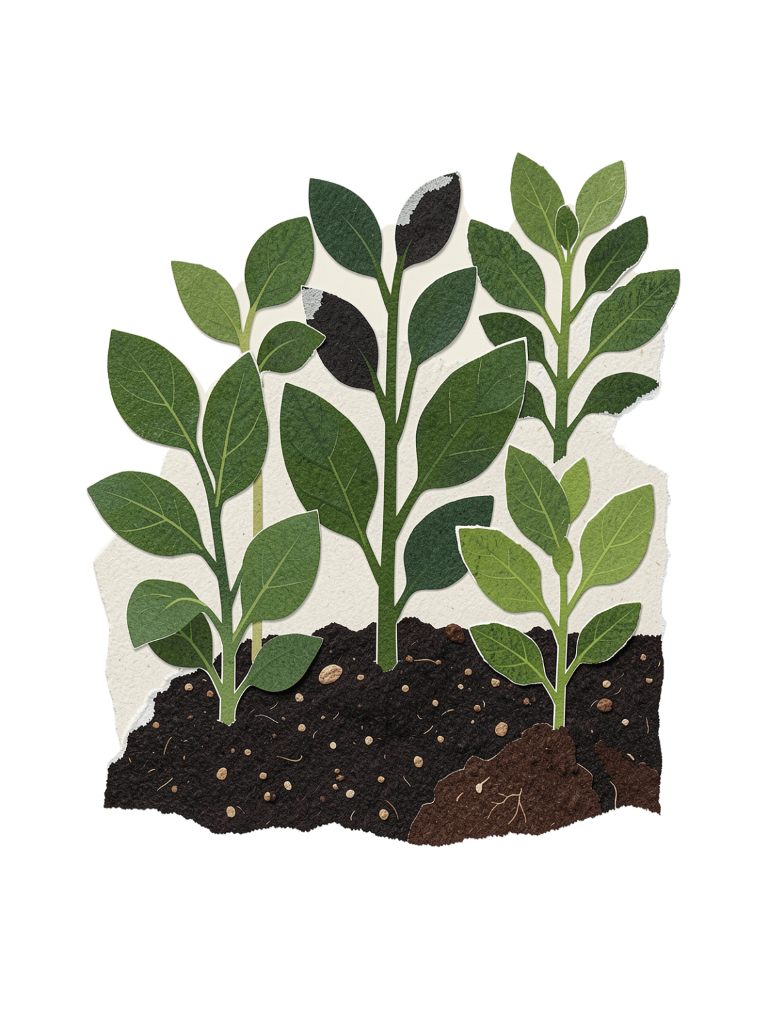
Как рождаются новые смыслы
Словообразование — это процесс создания нового слова с новым лексическим значением на основе уже существующего. Именно здесь морфемы раскрывают свою настоящую силу.
Как это работает
Словообразовательное гнездо
Берётся производящая основа — уже знакомое слово. К ней присоединяются аффиксы: приставки, суффиксы или оба сразу. Каждое добавление рождает новый смысл, новую лексическую единицу. Из одного слова вырастает целое словообразовательное гнездо — семья родственных слов.
Возьмём слово лес: от него образуются лесной, лесник, лесничество, перелесок, лесоруб, лесостепь. Один корень — десятки слов с разными значениями. Это и есть мощь морфемного «конструктора».

Slide 5


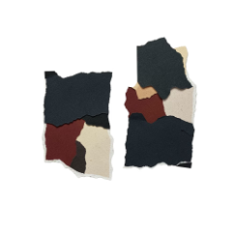
Мастерская слов: Основные способы словообразования
Приставочный способ
Суффиксальный способ
Приставочно-суффиксальный способ
К готовому слову спереди добавляется приставка. Часть речи при этом не меняется, но смысл приобретает новый оттенок — направление, отрицание, интенсивность.
бежать → прибежать, убежать, забежать
После основы добавляется суффикс. Самый продуктивный способ: суффикс может изменить часть речи и придать слову оттенок уменьшительности, профессии, качества и многого другого.
дом → домик; учить → учитель; белый → белеть
Приставка и суффикс добавляются одновременно — это важно, потому что ни один из них в отдельности не создал бы нужного слова. Оба аффикса действуют как единый инструмент.
курс → сокурсник; дорога → придорожный

Slide 6
Удивительные способы преобразования
Русский язык не ограничивается добавлением аффиксов. Существуют более неожиданные, но не менее мощные механизмы создания новых слов.
✂ Бессуффиксный способ
⚡ Сложение
🔄 Переход в другую часть речи
Слово как будто «сбрасывает» часть своей формы. От глагола или прилагательного отсекается суффикс — и рождается новое существительное. Способ нередко называют «нулевой суффиксацией».
заплывать → заплыв; тихий → тишь; синий → синь
Два самостоятельных слова (или их основы) объединяются в одно. Иногда используется соединительная гласная О или Е, иногда нет. Получается слово с суммарным или новым значением.
лёд + колоть = ледокол; пар + ход = пароход; сам + летать = самолёт
Слово меняет свою грамматическую принадлежность без изменения формы. Прилагательное начинает работать как существительное, причастие — как прилагательное. Форма та же — роль другая.
столовая комната → школьная столовая; больной человек → больной в палате

Slide 7

Сила морфем: Игра в смысл
Представьте фразу: «Глокая куздра штеко будланула бокра и кудрячит бокрёнка». Все слова вымышленные — их нет ни в одном словаре. Но благодаря морфемам мы безошибочно понимаем: подлежащее совершает действие над объектом, у которого есть детёныш.
Этот знаменитый пример из лекций академика Льва Щербы наглядно показывает: морфемы — это не просто части слова. Это инструкция по сборке смысла. Именно они позволяют нам понимать незнакомые слова, угадывать значение новых терминов и осваивать иностранные языки.
Мы понимаем незнакомые слова не потому, что знаем каждое из них — а потому что умеем «читать» морфемы. Это врождённая лингвистическая интуиция, натренированная языком с детства.
Морфемы помогают нам:
Понимать новые и редкие слова без словаря
Улавливать оттенки значений и эмоциональную окраску
Правильно писать слова через разбор по составу
Чувствовать логику языка как живой системы

Slide 8



Ваш вклад в язык
Морфемы — это не музейный экспонат и не сухая теория из учебника. Это живой, работающий механизм, которым вы пользуетесь каждый день, не задумываясь об этом.
Создавать новые смыслы
Использовать конструктор
Язык продолжает развиваться — и вы его часть. Каждое новое слово рождается по тем же правилам, что и тысячи лет назад.
Понять структуру
Аффиксы — ваши инструменты. Комбинируйте их осознанно, чтобы точно выражать любые оттенки мысли.
Каждое произносимое вами слово имеет внутреннюю архитектуру. Теперь вы знаете её законы.
Морфемы — это «ДНК» языка. Разобрав слово на морфемы, вы читаете саму историю его рождения и понимаете, как устроен мир вокруг нас.

